Slide 1
20XX
新春快乐
HAPPY CHINESE NEW YEAR

Slide 2
目录
壹
贰
叁
肆
春节起源
春节习俗
春节诗歌
春节序曲

Slide 3
第一篇
春节起源
HAPPY CHINESE NEW YEAR

Slide 4
人日题诗寄草堂
遥怜故人思故乡
柳条弄色不忍见
梅花满枝空断肠
·春节·

Slide 5
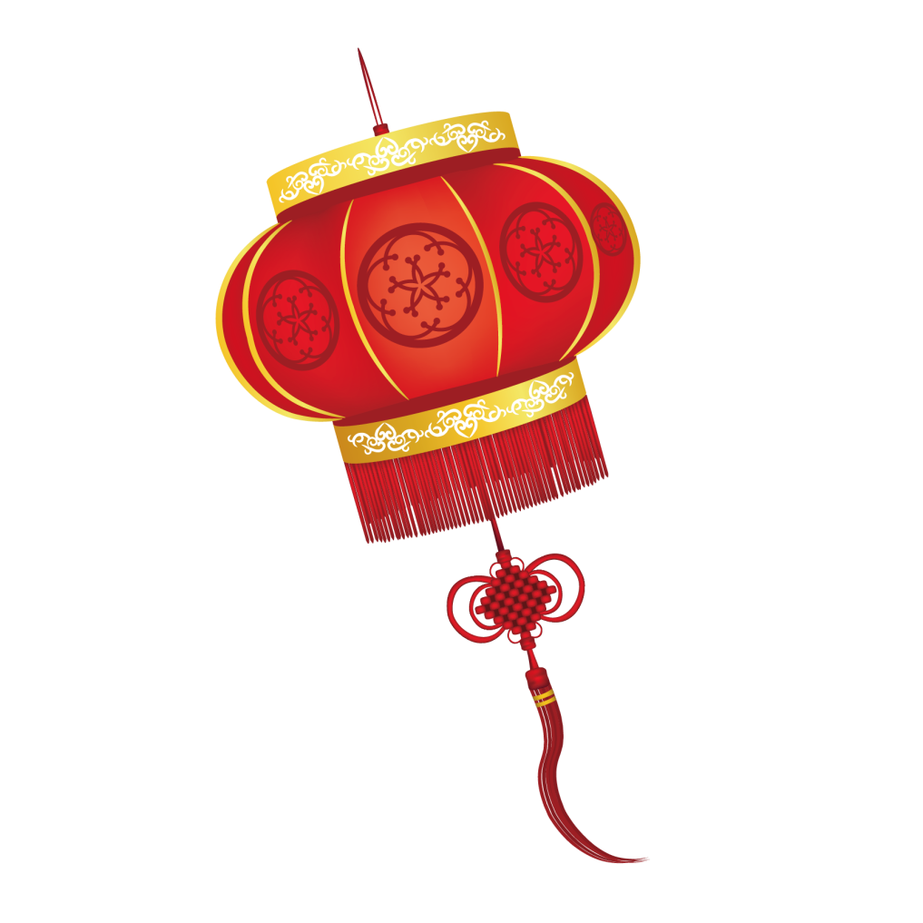
东风夜放花千树
宝马雕车香满路
蛾儿雪柳黄金缕
笑语盈盈暗香去
·春节·

Slide 6
点击输入内容点击输入内容
点击输入内容点击输入内容
点击输入内容点击
点击输入内容点击
点击输入内容点击
点击输入内容点击
点击输入内容点击
点击输入内容点击
节日PPT模板 http:// www.PPT818.com/jieri/

Slide 7
春节是指汉字文化圈传统上的农历新年，俗称“年节”，传统名称为新年、大年、新岁，但口头上又称度岁、庆新岁、过年。中国人过春节已有4000多年的历史。

Slide 8
春节·除旧尘
春节·守新岁
春节·贴春联
春节·燃爆竹

Slide 9
第二篇
春节习俗
HAPPY CHINESE NEW YEAR

Slide 10
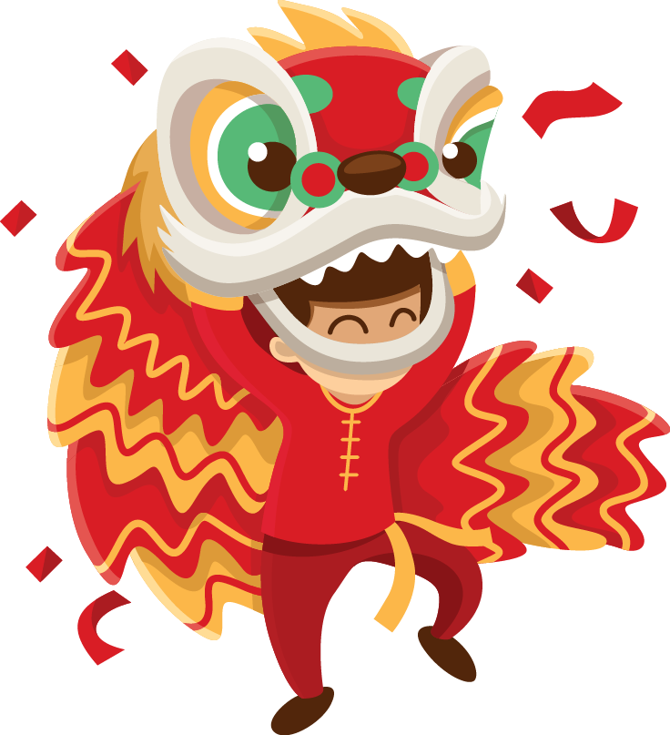
金狗贺新春
添福好运来
金狗贺新春
添福好运来
金狗贺新春
添福好运来

Slide 11
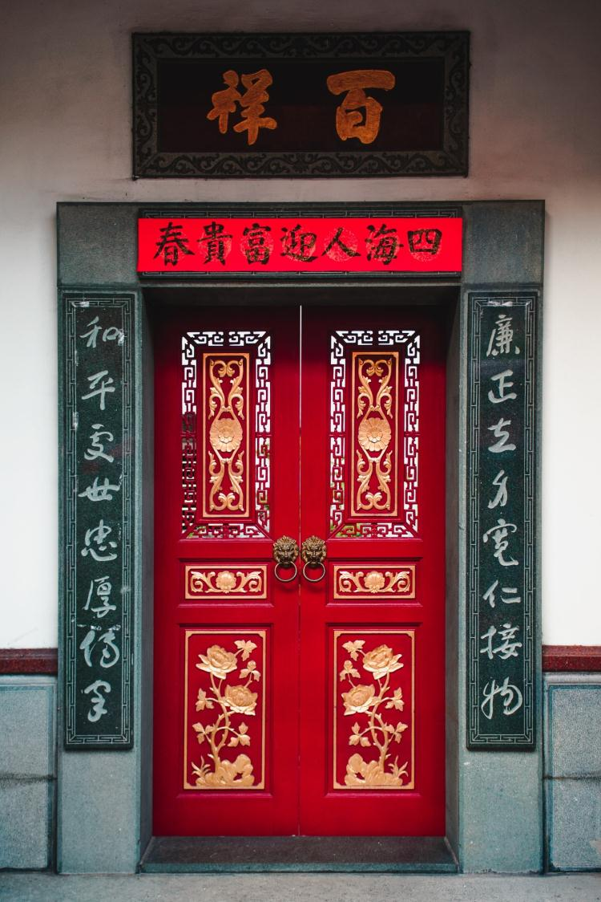
正月初一拜大年
正月初二祭财神
正月初三不杀猪
正月初四接五路

Slide 12
点击输入内容点击输入
点击输入内容点击输入
点击输入内容点击输入
点击输入内容点击输入
点击输入内容点击输入
点击输入内容点击输入
点击输入内容点击输入
点击输入内容点击输入
点击输入内容点击输入

Slide 13
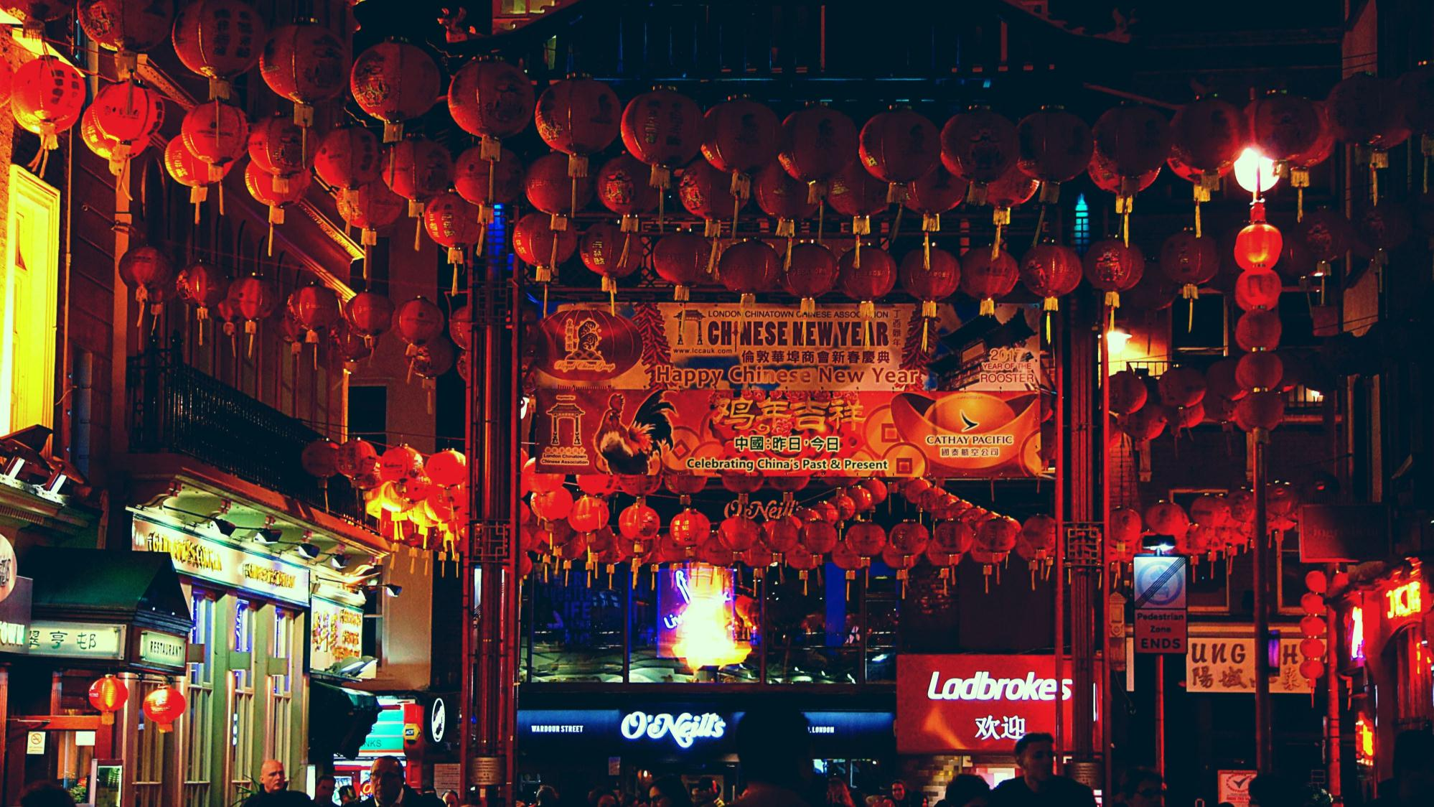
入春才七日，离家已二年
人归落雁后，思发在花前

Slide 14
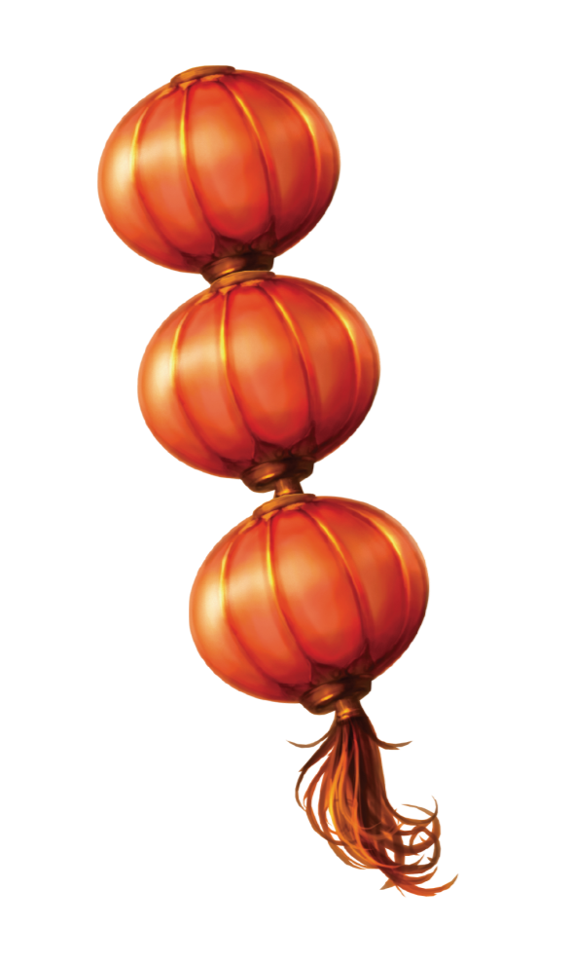
点击输入内容点击输入
点击输入内容点击输入
点击输入内容点击输入
点击输入内容点击输入
点击输入内容点击输入
点击输入内容点击输入
点击输入内容点击输入
点击输入内容点击输入
点击输入内容点击输入
点击输入内容点击输入
点击输入内容点击输入
点击输入内容点击输入

Slide 15
第三篇
春节诗歌
HAPPY CHINESE NEW YEAR

Slide 16
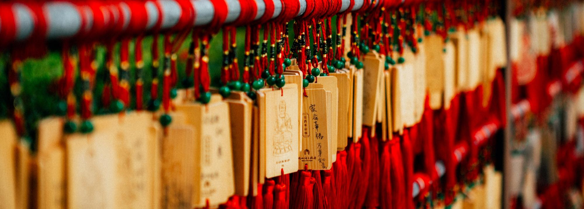
在现代，人们把春节定于农历正月初一，但一般至少要到正月十五，新年才算结束，在民间，传统意义上的春节是指从腊月的腊祭或腊月二十三或二十四的祭灶，一直到正月十九。

Slide 17
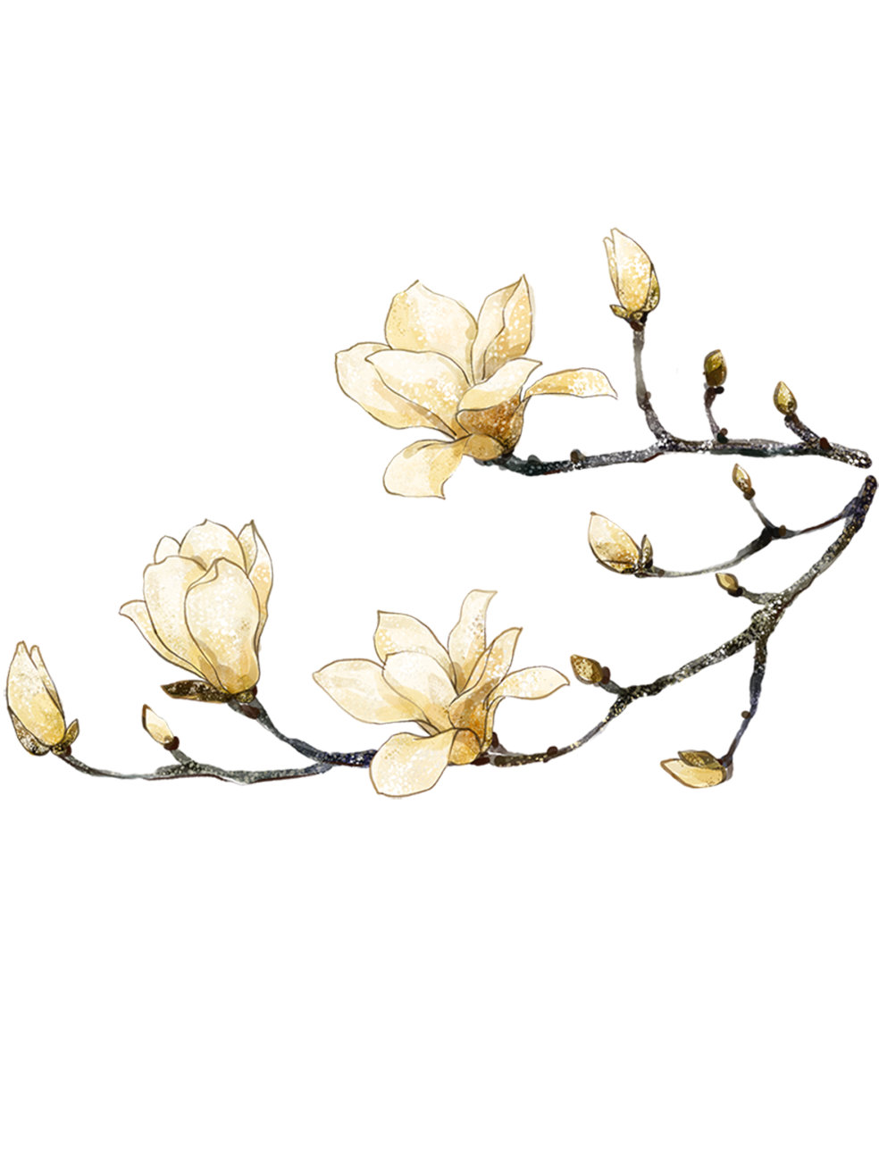
昨夜斗回北
今朝岁起东
我年已强仕
无禄尚忧农
桑野就耕父
荷锄随牧童
田家占气候
共说此年丰

Slide 18
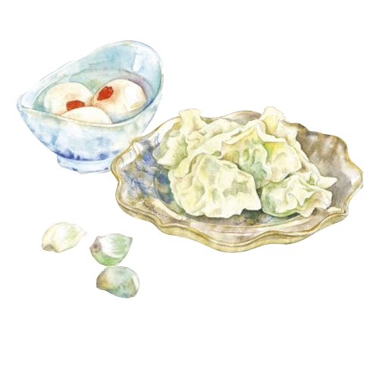
除夕更阑人不睡，厌禳钝滞迎新岁
小儿呼叫走长街，云有痴呆召人买
二物于人谁独无，就中吴侬仍有余

Slide 19
点击输入内容点击输入
点击输入内容点击输入
点击输入内容点击输入
点击输入内容点击输入
点击输入内容点击输入
点击输入内容点击输入
点击输入内容点击输入
点击输入内容点击输入
点击输入内容点击输入
点击输入内容点击输入
点击输入内容点击输入
点击输入内容点击输入

Slide 20
第四篇
春节序曲
HAPPY CHINESE NEW YEAR

Slide 21
恭贺新禧
恭贺新禧
恭贺新禧
点击输入内容点击
点击输入内容点击
点击输入内容点击
点击输入内容点击
点击输入内容点击
点击输入内容点击

Slide 22
百福齐聚贺新春
百福齐聚贺新春
百福齐聚贺新春

Slide 23
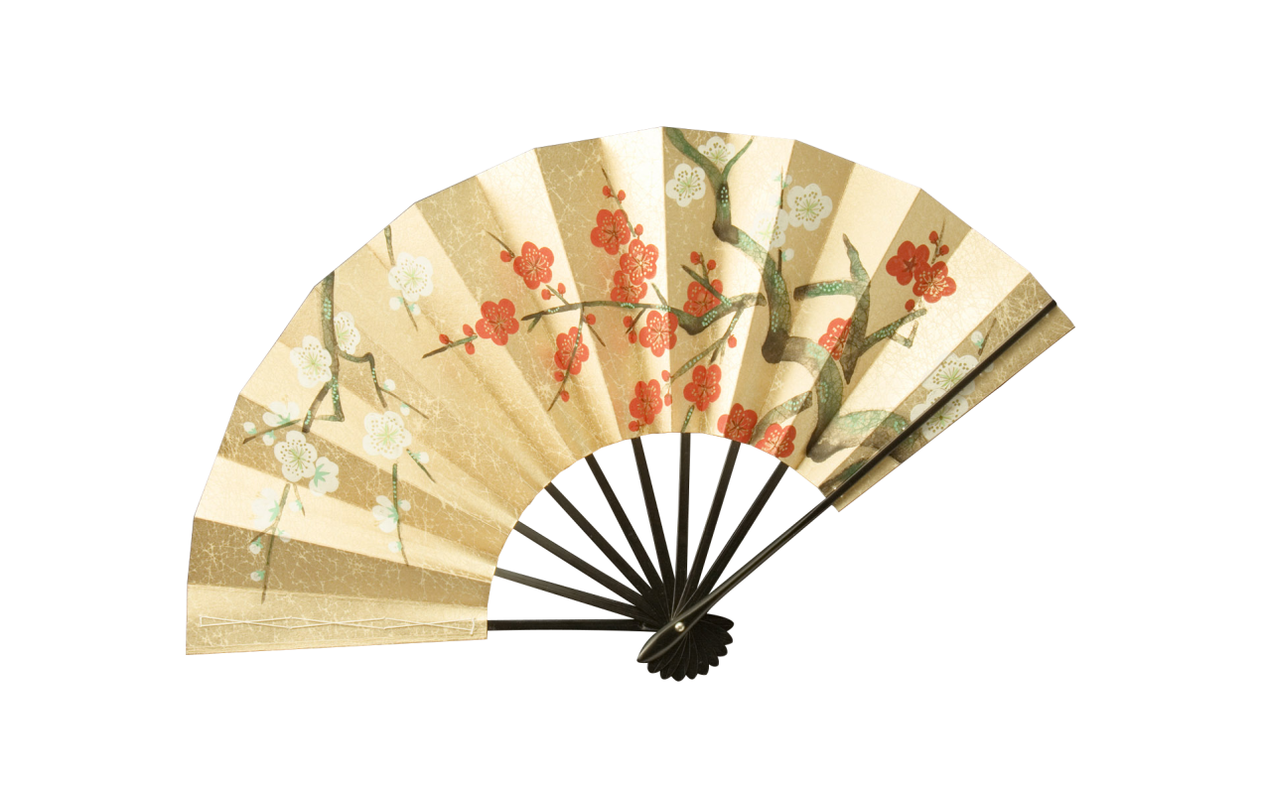
东风夜放花千树
宝马雕车香满路
·春节·
蛾儿雪柳黄金缕
笑语盈盈暗香去

Slide 24
正月初一拜大年
正月初二祭财神
正月初三不杀猪
正月初四接五路

Slide 25
20XX
感谢观赏
HAPPY CHINESE NEW YEAR

